Slide 1

17. Кальций в нервных клетках. Кальциевые каналы.
Нгуен Т.

Slide 2
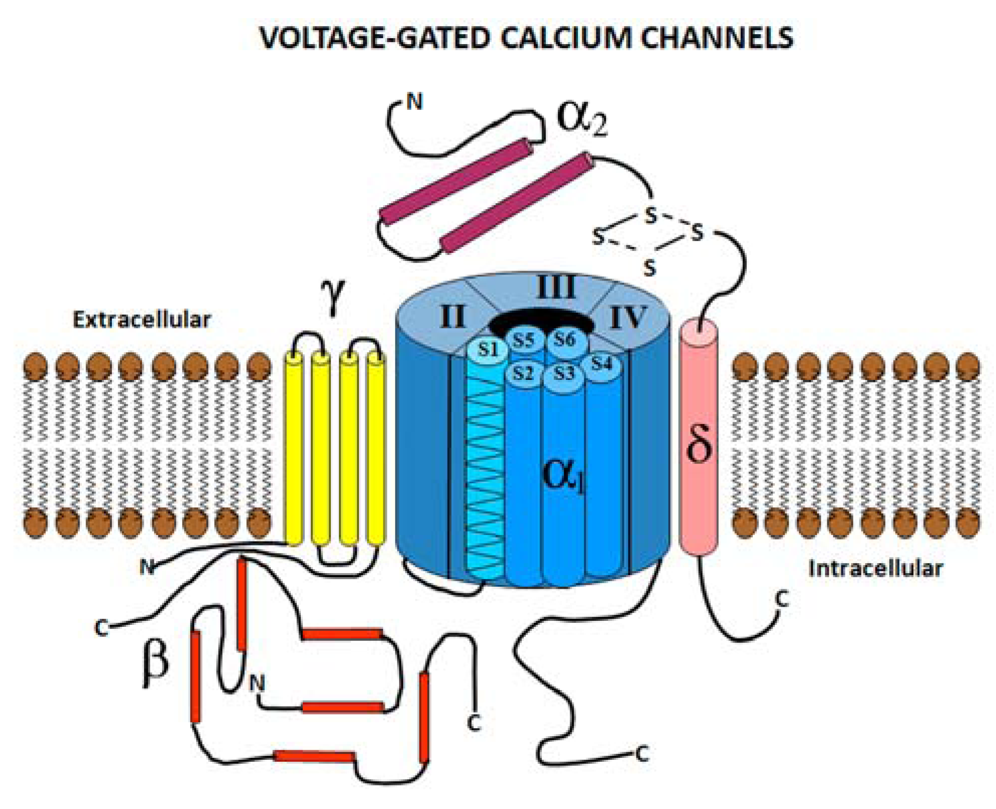
Што?

Slide 3
Што?
Co-expression of the α₂δ enhances the level of expression of the α₁ subunit and causes an increase in current amplitude, faster activation and inactivation kinetics and a hyperpolarizing shift in the voltage dependence of inactivation
The α₁ subunit pore (~190 kDa in molecular mass) is the primary subunit necessary for channel functioning in the HVGCC, and consists of the characteristic four homologous I–IV domains containing six transmembrane α-helices each.
It is hypothesized that the cytosolic β subunit has a major role in stabilizing the final α1 subunit conformation and delivering it to the cell membrane by its ability to mask an endoplasmic reticulum retention signal in the α1 subunit.
The γ1 subunit is known to be associated with skeletal muscle VGCC complexes, but the evidence is inconclusive regarding other subtypes of calcium channel

Slide 4
Што?
Кальциевые каналы очень похожи на натриевые каналы по структуре и функциям. Тем не менее, незначительные различия в аминокислотной последовательности позволяют кальциевым каналам быть избирательно проницаемыми для кальция, даже несмотря на то, что концентрация внеклеточного натрия намного выше.
При физиологическом мембранном потенциале или потенциале покоя VGCC обычно закрыты. Они активируются (т.е. открываются) при деполяризованных мембранных потенциалах. Концентрация кальция (ионов Ca²⁺) обычно в несколько тысяч раз выше вне клетки, чем внутри.

Slide 5
Типы, подтипы.
Кальциевые каналы бывают потенциалзависимые
В таком случае, они бывают:
L-типа (Высоковольтные) (ОД Аппарат, дендриты коры)
P/Q-типа (Высоковольтные) (Кл. Пуркинье)
N-типа (Высоковольтные) (ЦНС и ПНС)
R-типа (средневольтовые) (Другие нейроны, особенно, Гранулярные клетки мозжечка)
Т-типа (низковольтовые) (Остеоциты, пейсмейкеры, нейроны)

Slide 6
Типы, подтипы.
Ещё бывают лигандзависимые, в таком случае они делятся по типу рецепторов:
IP3-активируемые (ЭПР и СПР)
Дигидропиримидиновые (=рианодиновые) (ЭПР и СПР)
NAADP-активируемые (Эндосомы и Лизосомы)
Кальций-активируемые кальциевые каналы (ЦПМ)

